Slide 1
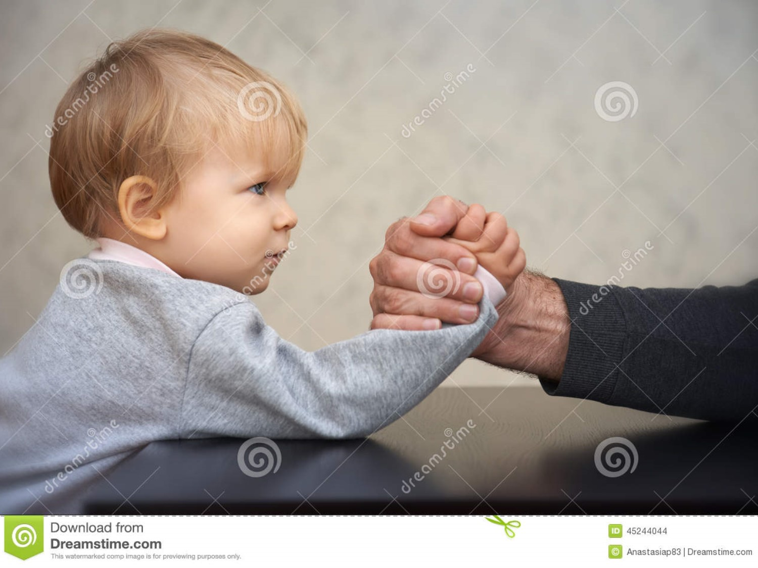
O poder do elogio...
Pastoral Estudantil - APV
Pr. Gilson Cardoso
Notes:
www.4tons.com
Pr. Marcelo Augusto de Carvalho

Slide 2
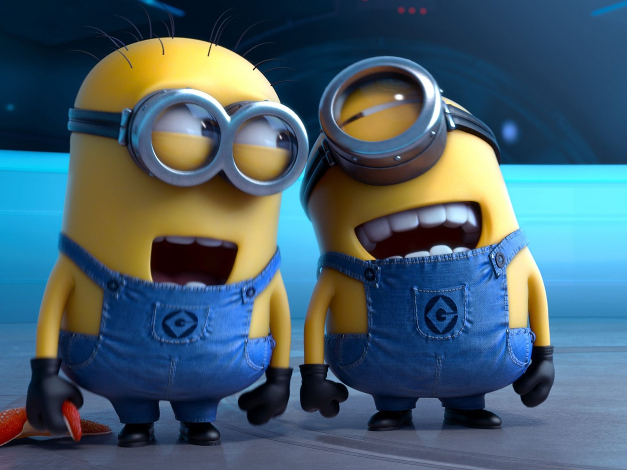
Você já parou pra pensar no poder que têm um elogio?

Slide 3

Por mais que dizemos que não,
Todo ser humano curti ser elogiado.

Slide 4
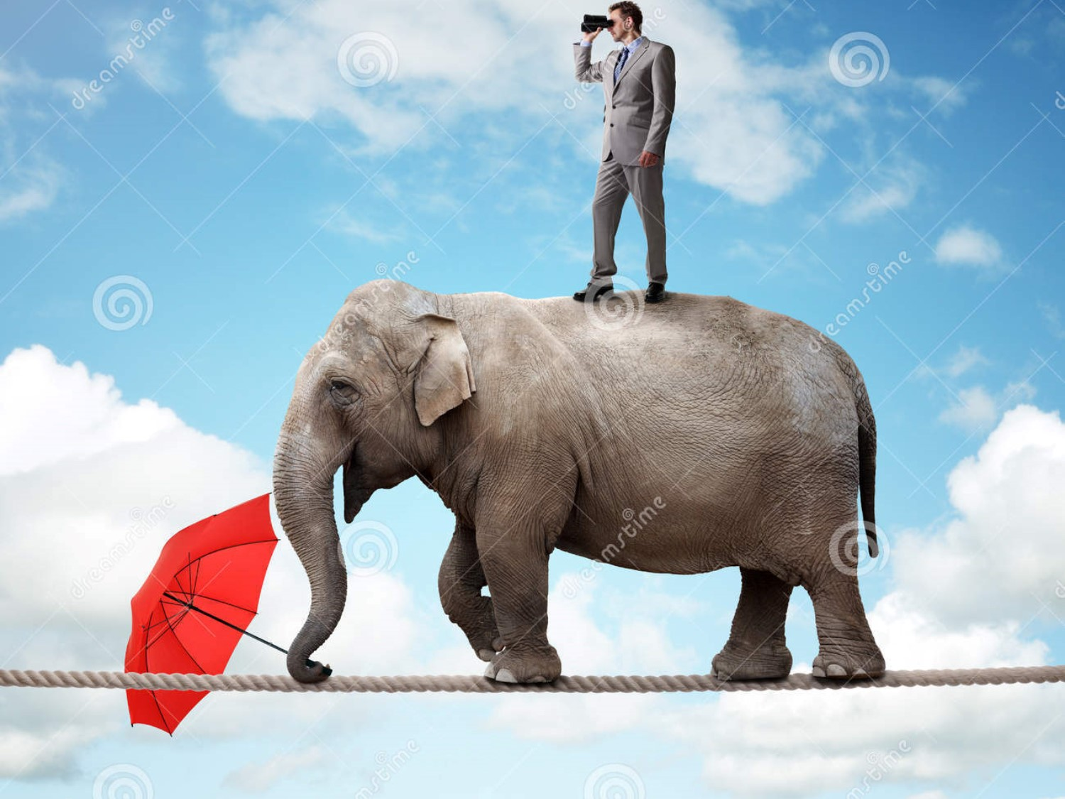
Isto se chama EGO
alguns em menor Grau outros em maior, mas todos gostam de ter seu EGO massageado.

Slide 5
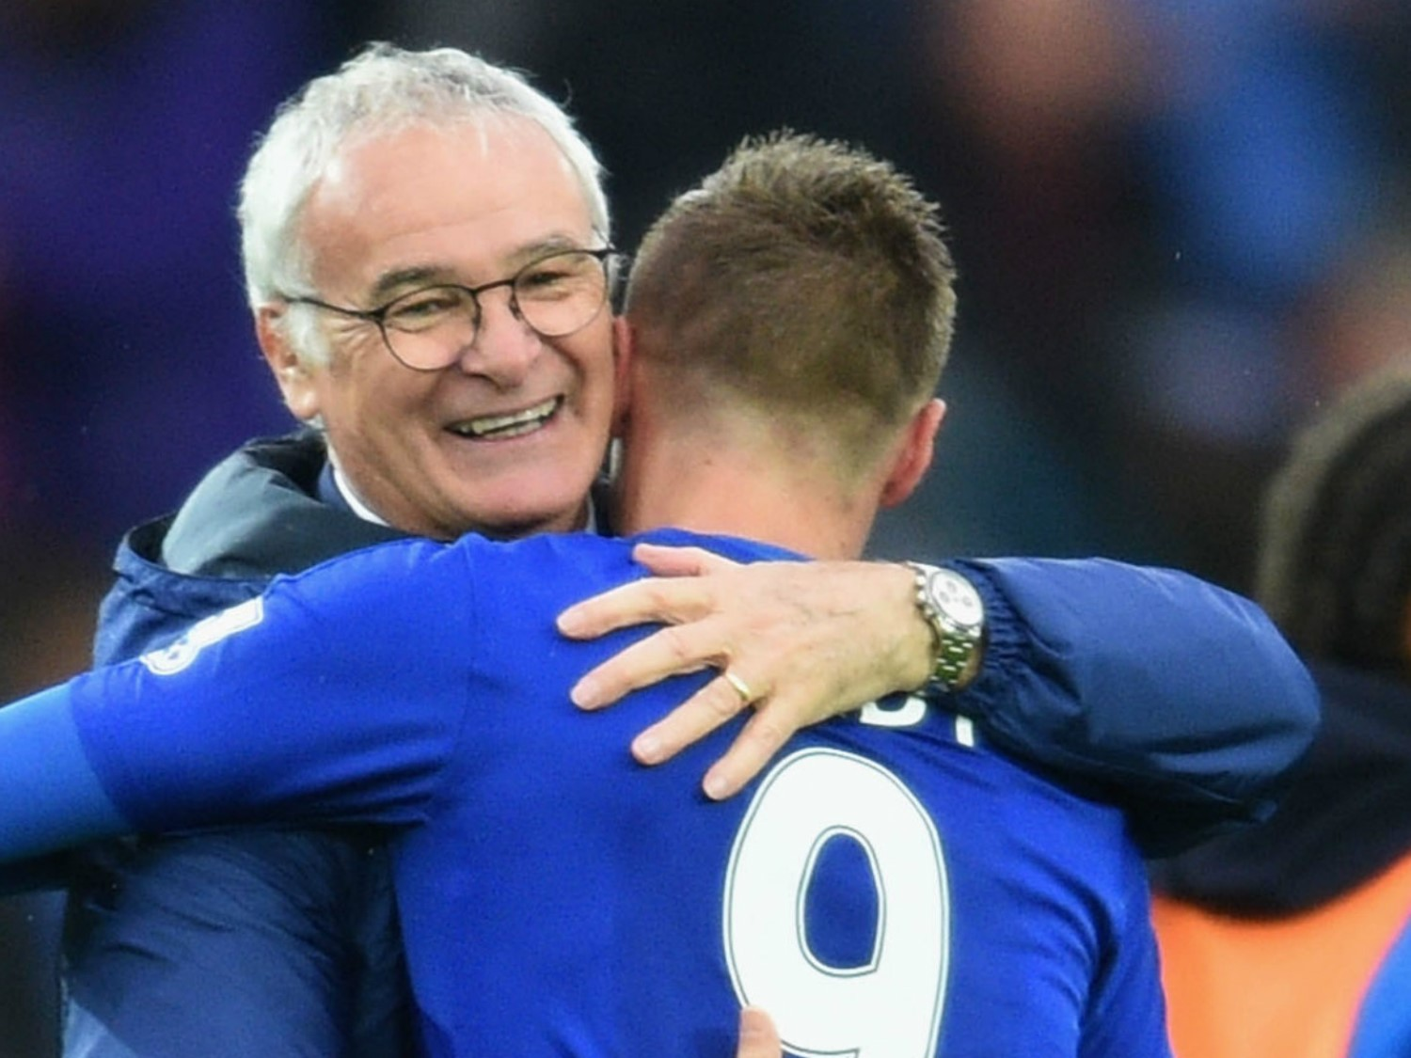
“O valor do elogio depende de quem elogia.”
Thimer

Slide 6

Pesquisas dizem que estados emocionais positivos, ajudam a cura, cicatrização e aumentam o desempenho, e provoca mudanças radicais no comportamento do individuo.

Slide 7

Video
O poder do elogio

Slide 8
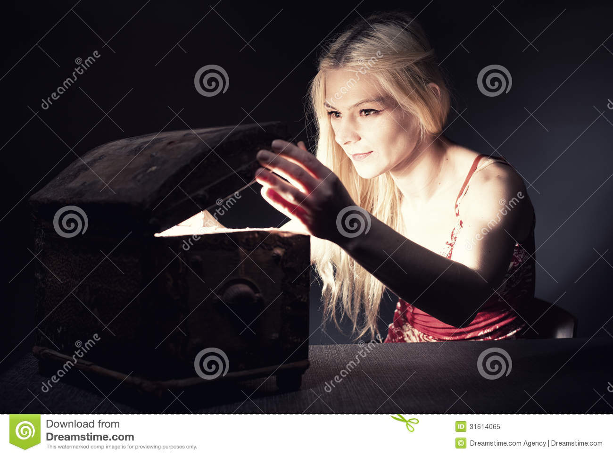
Se o ato de elogiar é barato, simples e traz tantos benefícios, porque é tão pouco utilizado?
Porque é passado tão desapercebido?
Por falta de visão ou atenção?
Notes:
.

Slide 9
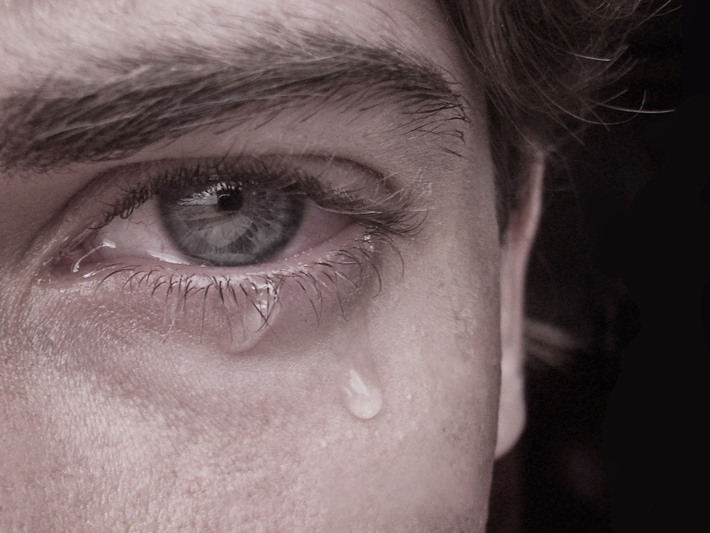
A resposta ...
Pelo simples fato do problema cultural da Supervalorização do erro.
+erros - acertos

Slide 10
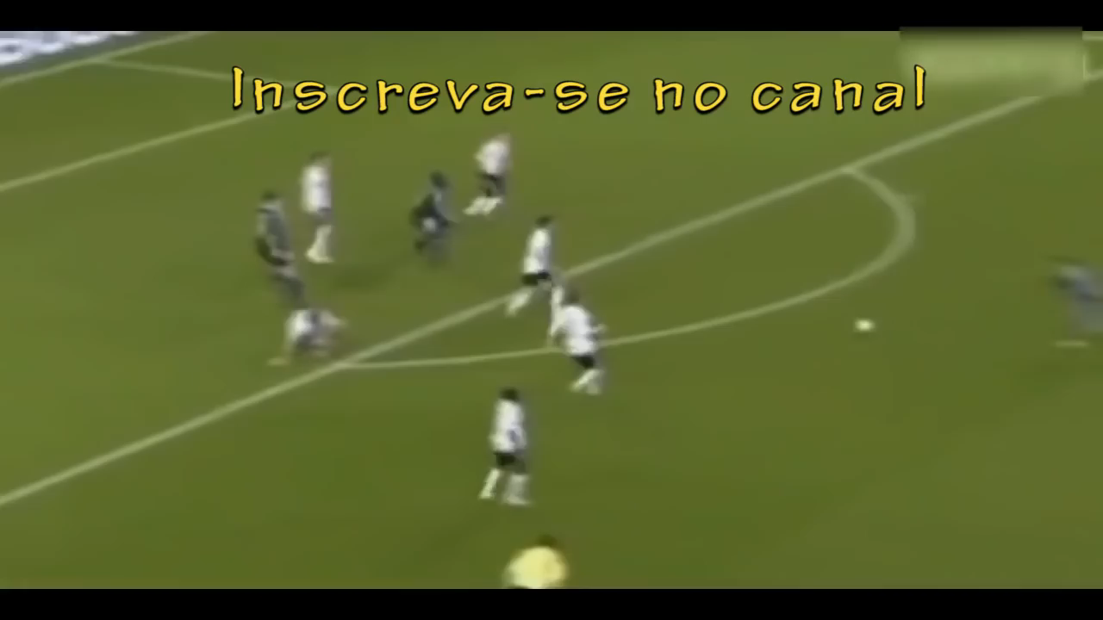
Vídeo
Goleiro Frangueiro

Slide 11
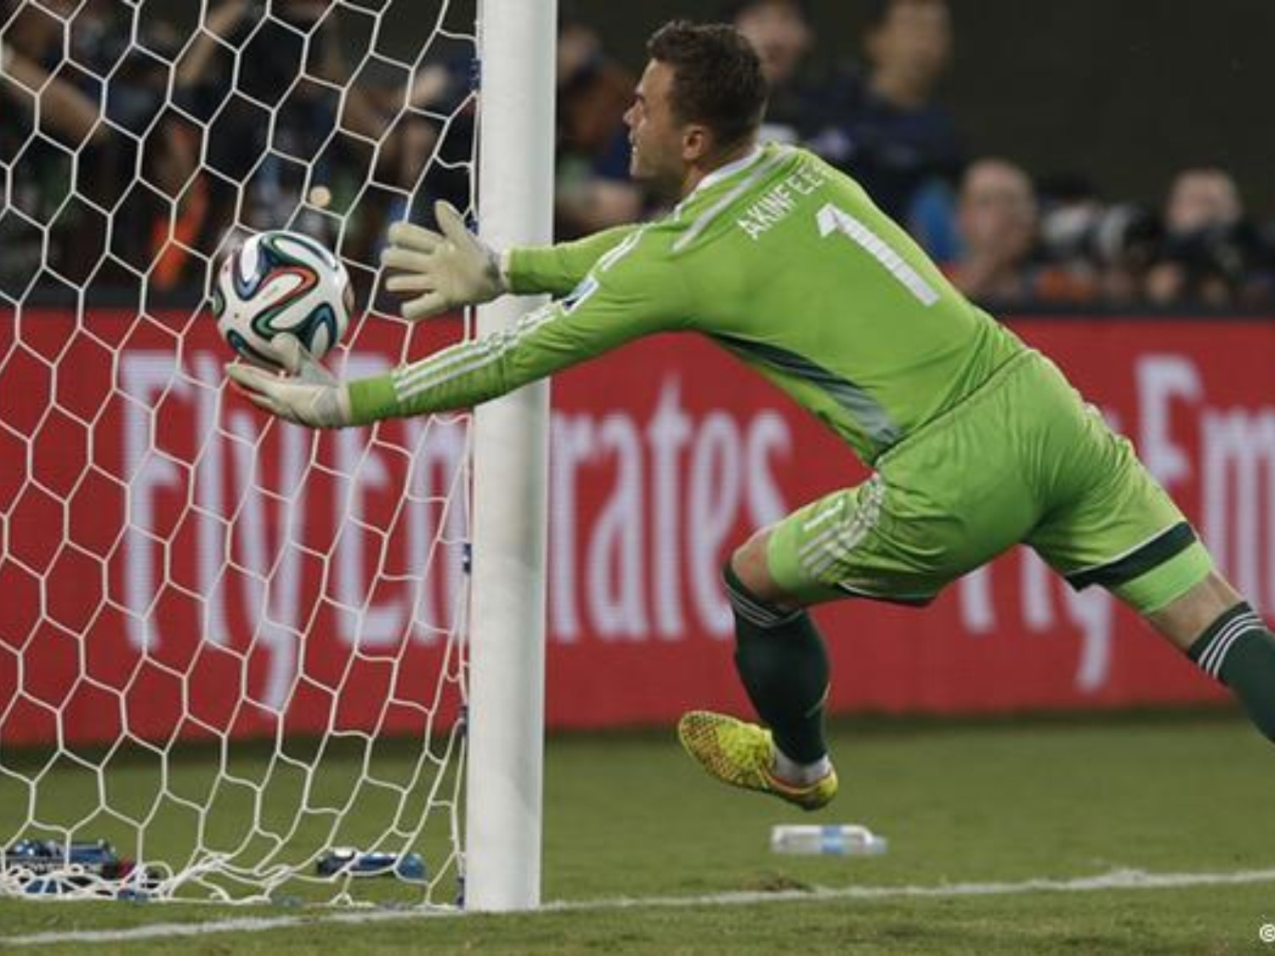
Imaginem...
Mesmo que estes goleiros fossem os melhores do mundo. Depois de um Frango, eles sempre serão lembrados pelo erro e não acerto.
Notes:
Por melhor que seja um goleiro, por mais que ele tenha defendido 10 bolas, mas fracassa em uma, já era!
Potencializamos mais os erros do que acertos, e dificilmente ele será elogiado no final.

Slide 12
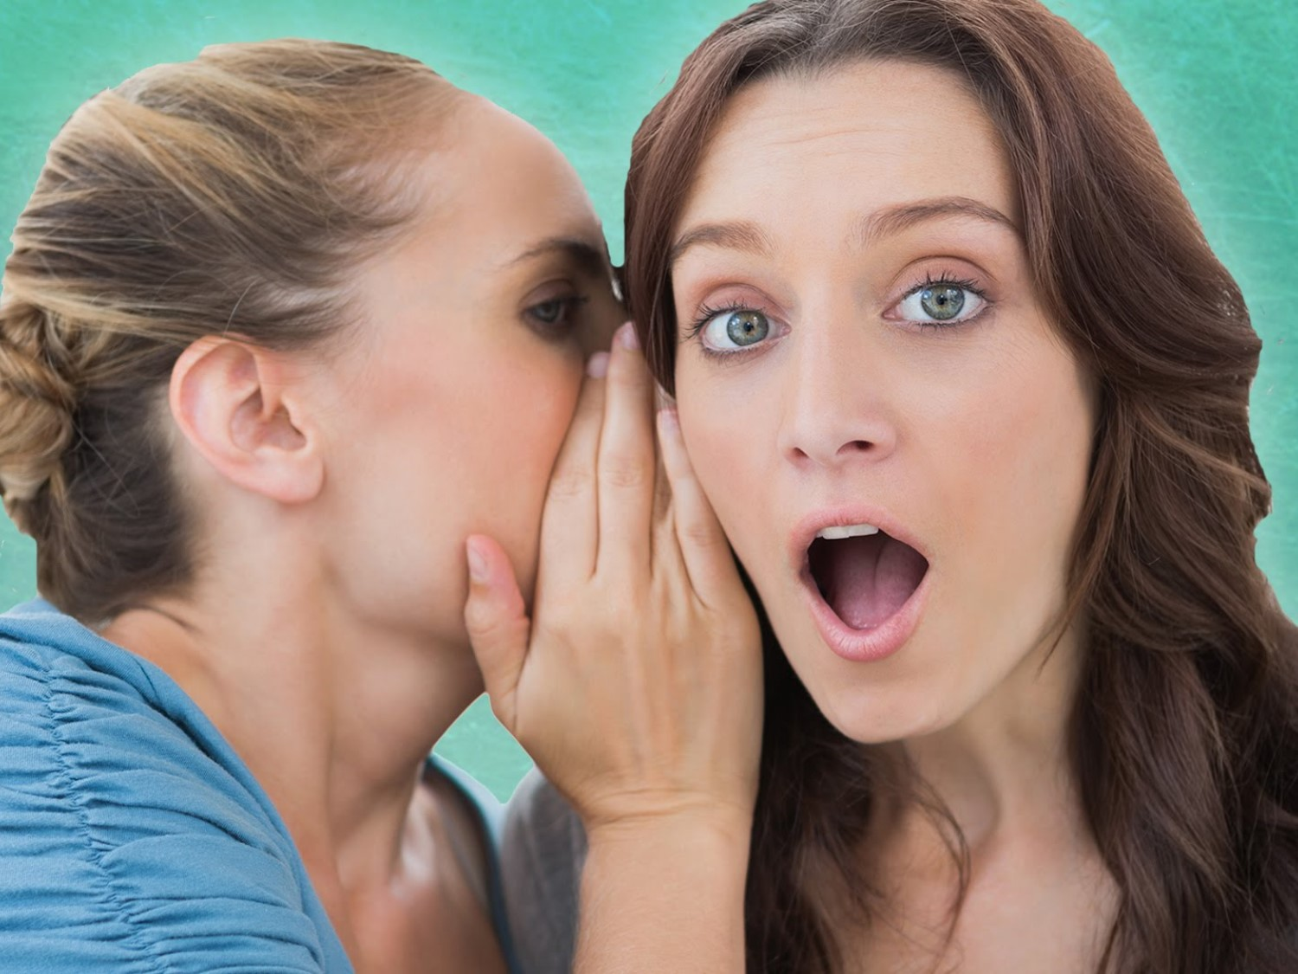
Use teu elogio com moderação
para não parecer uma bajulação
ary franco

Slide 13

Pensamento...
Está morto: podemos elogiá-lo à vontade.
Machado de Assis

Slide 14

Elogiar é :
Reconhecer
Enxergar
Valorizar
Notes:
Nossa realidade é influenciada, pelas nossa palavras se apenas pronunciamos palavras de maldição, somos amaldiçoados, se de benção assim seremos também.
Observem como uma mulher que está mal em um relacionamento, ela fala mal do marido, mal de homem, mal de tudo, você perceberá que tudo o que ela fala é igual aquilo que ela vive.

Slide 15
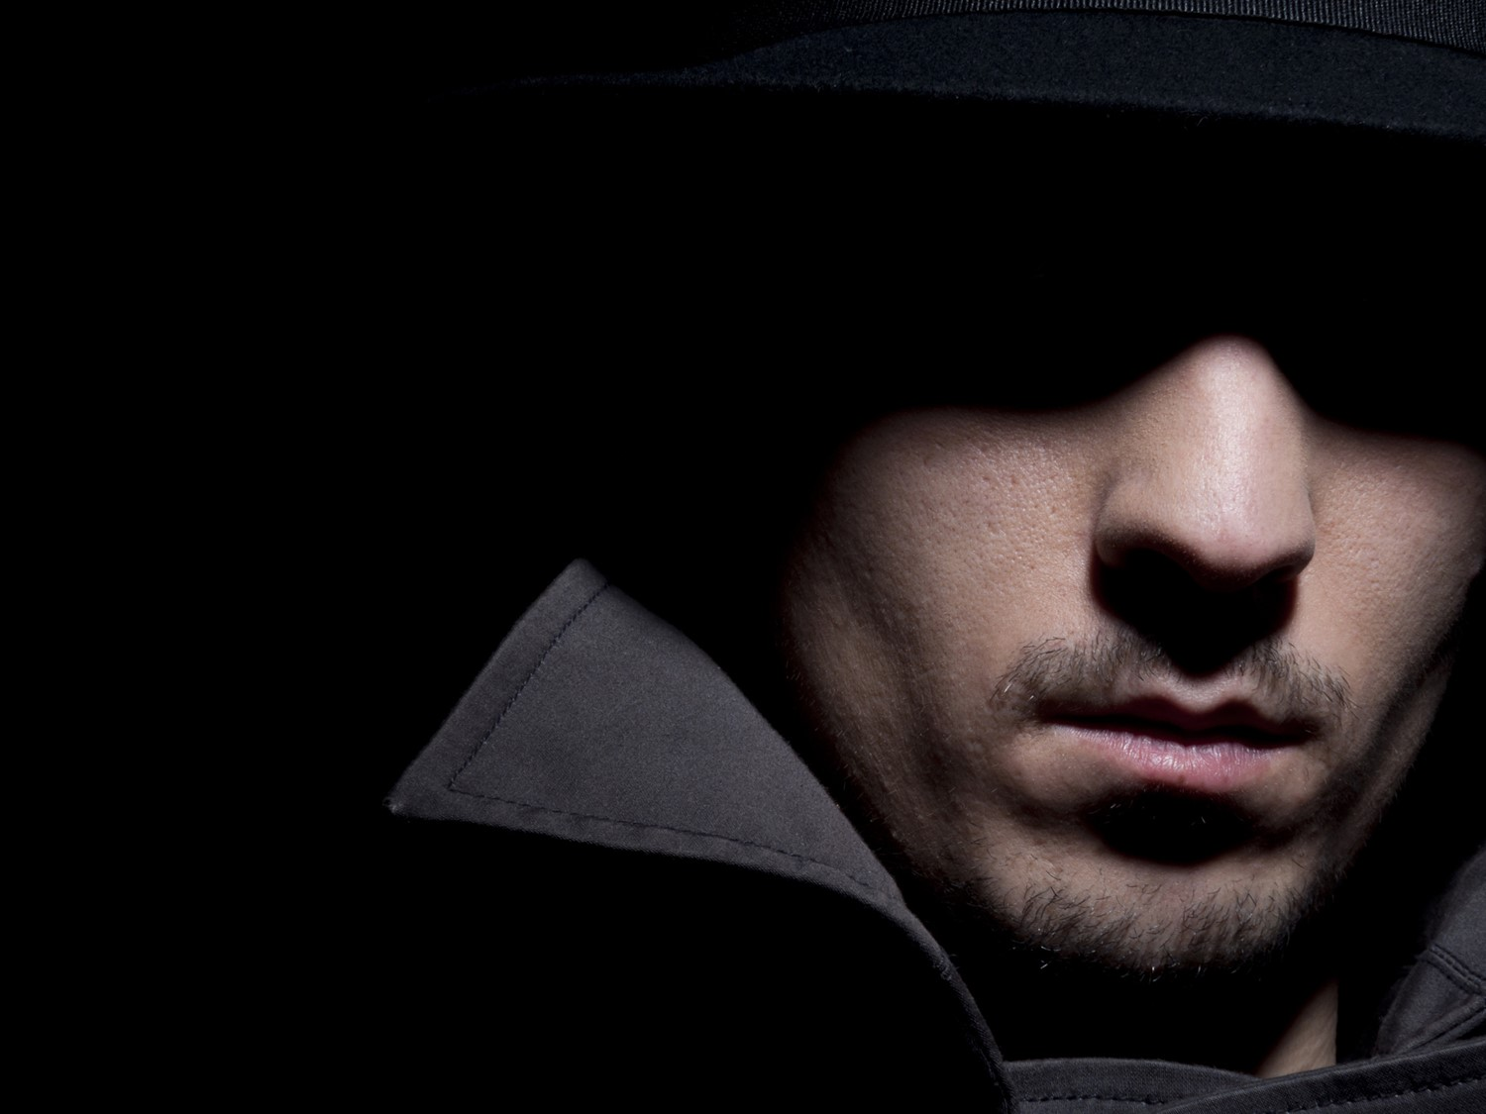
Vivemos uma sociedade de invisíveis
Filhos
Pais
Professores
Alunos
Garis
Colegas de classe
Porteiro
Monitores
Marginalizados
Zeladores...
Têm alguém me enxergando
Notes:
Nossa realidade é influenciada, pelas nossa palavras se apenas pronunciamos palavras de maldição, somos amaldiçoados, se de benção assim seremos também.
Observem como uma mulher que está mal em um relacionamento, ela fala mal do marido, mal de homem, mal de tudo, você perceberá que tudo o que ela fala é igual aquilo que ela vive.

Slide 16
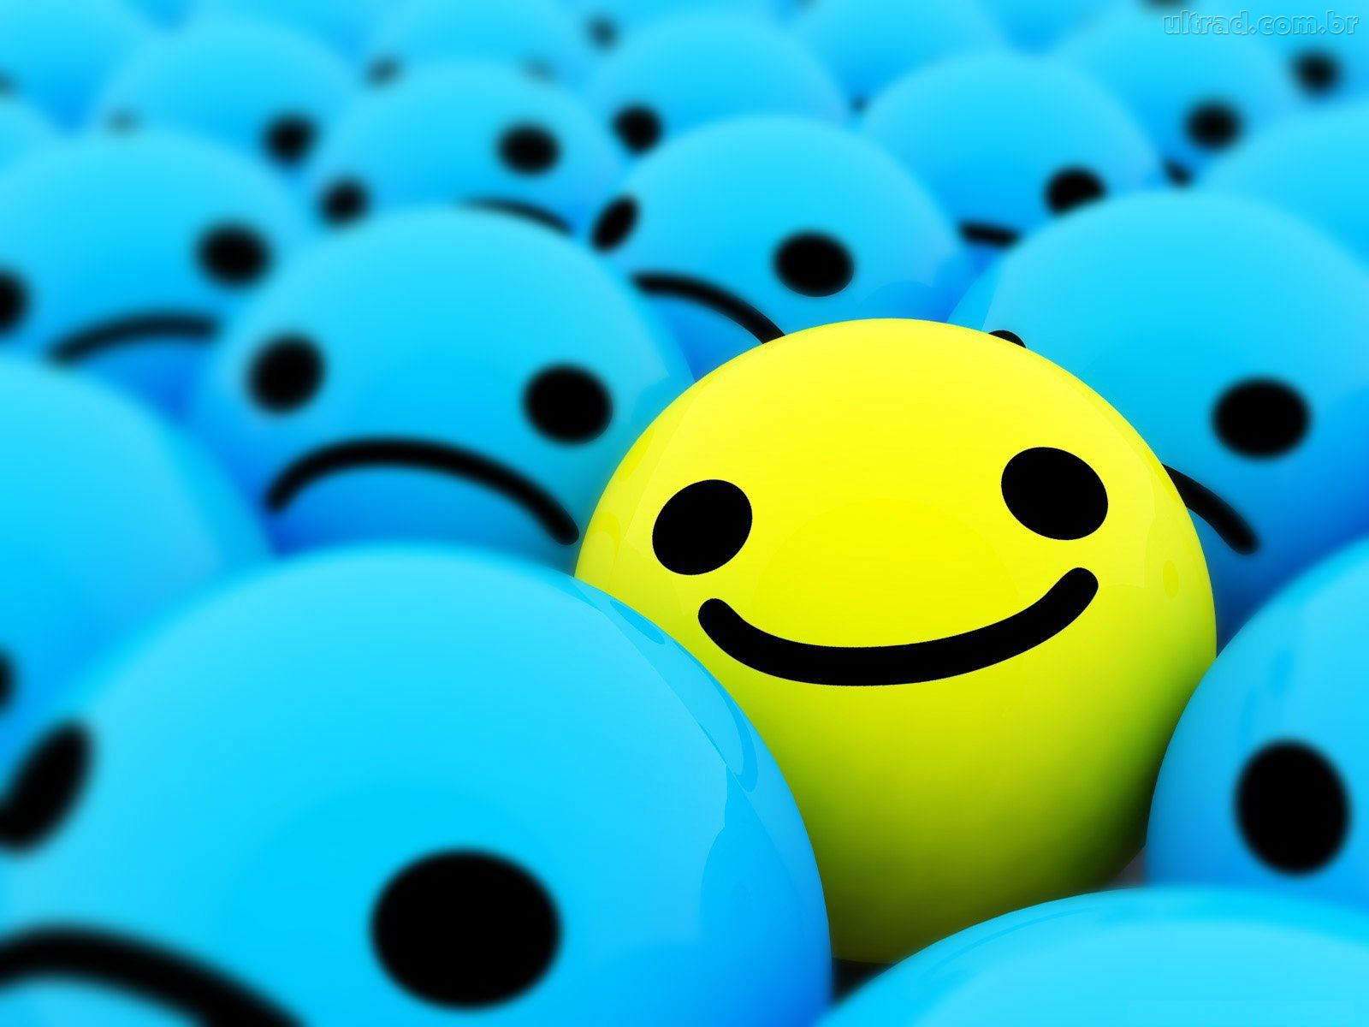
Existe dicas de como fazer um bom elogio?
Opa! Existe sim, preste atenção!
Notes:
Elogios vem em todas as formas e tamanhos. Podem variar desde o reconhecimento de algo que alguém fez, do jeito de ser, ao comentário positivo de uma vestimenta. Um elogio sincero, não importa quão pequeno seja, pode fazer qualquer um se sentir bem.

Slide 17
Seja específico
Pessoas se sentem muito mais apreciadas e vistas quando você fala exatamente o porquê ela merece um elogio. Elogios genéricos são fracos e facilmente esquecidos.
Notes:
Perceba realmente a pessoa e o que de fato te deu uma impressão positiva a ponto de querer elogiá-la. Para isso, é importante ter claro o que exatamente naquela pessoa te causou um bom impacto

Slide 18
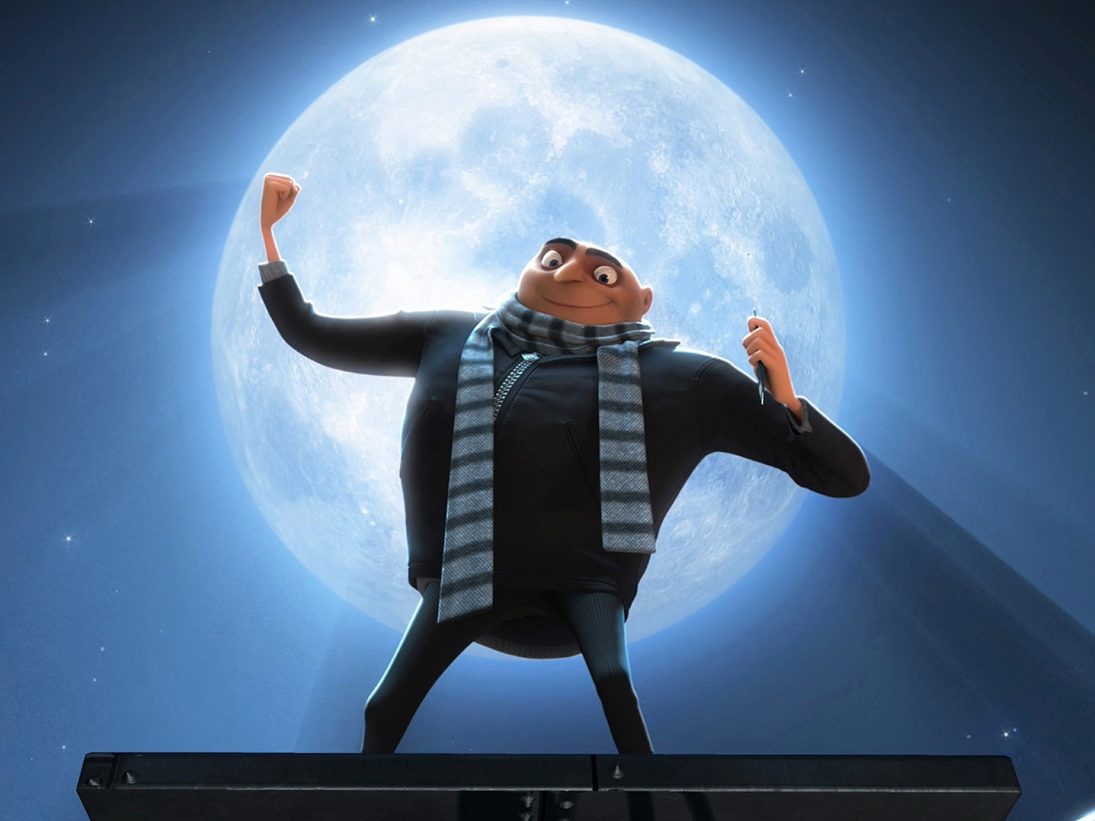
2. Elogiar é apreciar o quanto alguém é único
Fale sobre algo que é a cara dela. Quanto mais pessoal, melhor, mais sincero e mais convincente.
Notes:
Elogios são feitos para fazer com que as pessoas se sintam bem consigo mesmas e se sentirem apreciadas por quem são, então garanta que o elogio é sobre algo que é específico à pessoa. Fale sobre algo que é a cara dela. Quanto mais pessoal, melhor, mais sincero e mais convincente.

Slide 19

3. Inclua exemplos, explique
Falar simplesmente “Muito bom!” ou “Que bonito” pode ser bom, mas não chega nem perto do que um elogio pode ser de verdade. Dê corpo ao seu elogio explicando e dando exemplos do porquê você acha que é bonito.
Notes:
Elogios são feitos para fazer com que as pessoas se sintam bem consigo mesmas e se sentirem apreciadas por quem são, então garanta que o elogio é sobre algo que é específico à pessoa. Fale sobre algo que é a cara dela. Quanto mais pessoal, melhor, mais sincero e mais convincente.

Slide 20

4. seja sincero
Não tente impressionar alguém simplesmente, fale a verdade, se não será bajulação.
Notes:
Não te

Slide 21
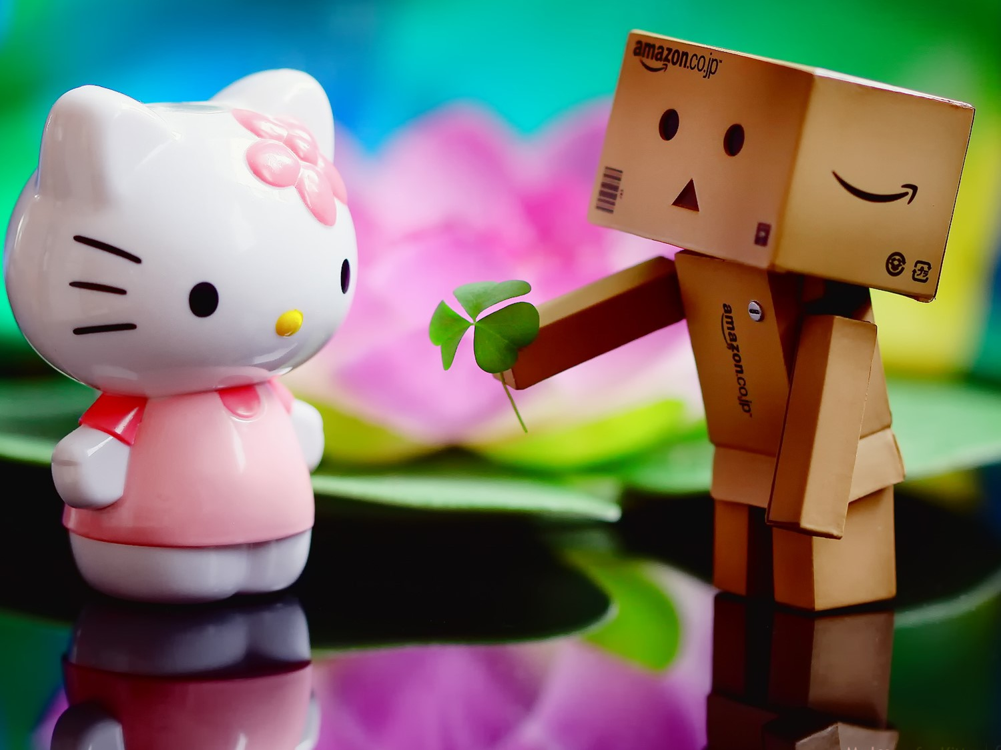
5. Não elogie o óbvio
Não gaste seus elogios falando o que todo mundo fala, seja criativo e fale da pessoa é e não do que ela têm.
Ex. Você é muito inteligente, Muito bonita, seus olhos...

Slide 22
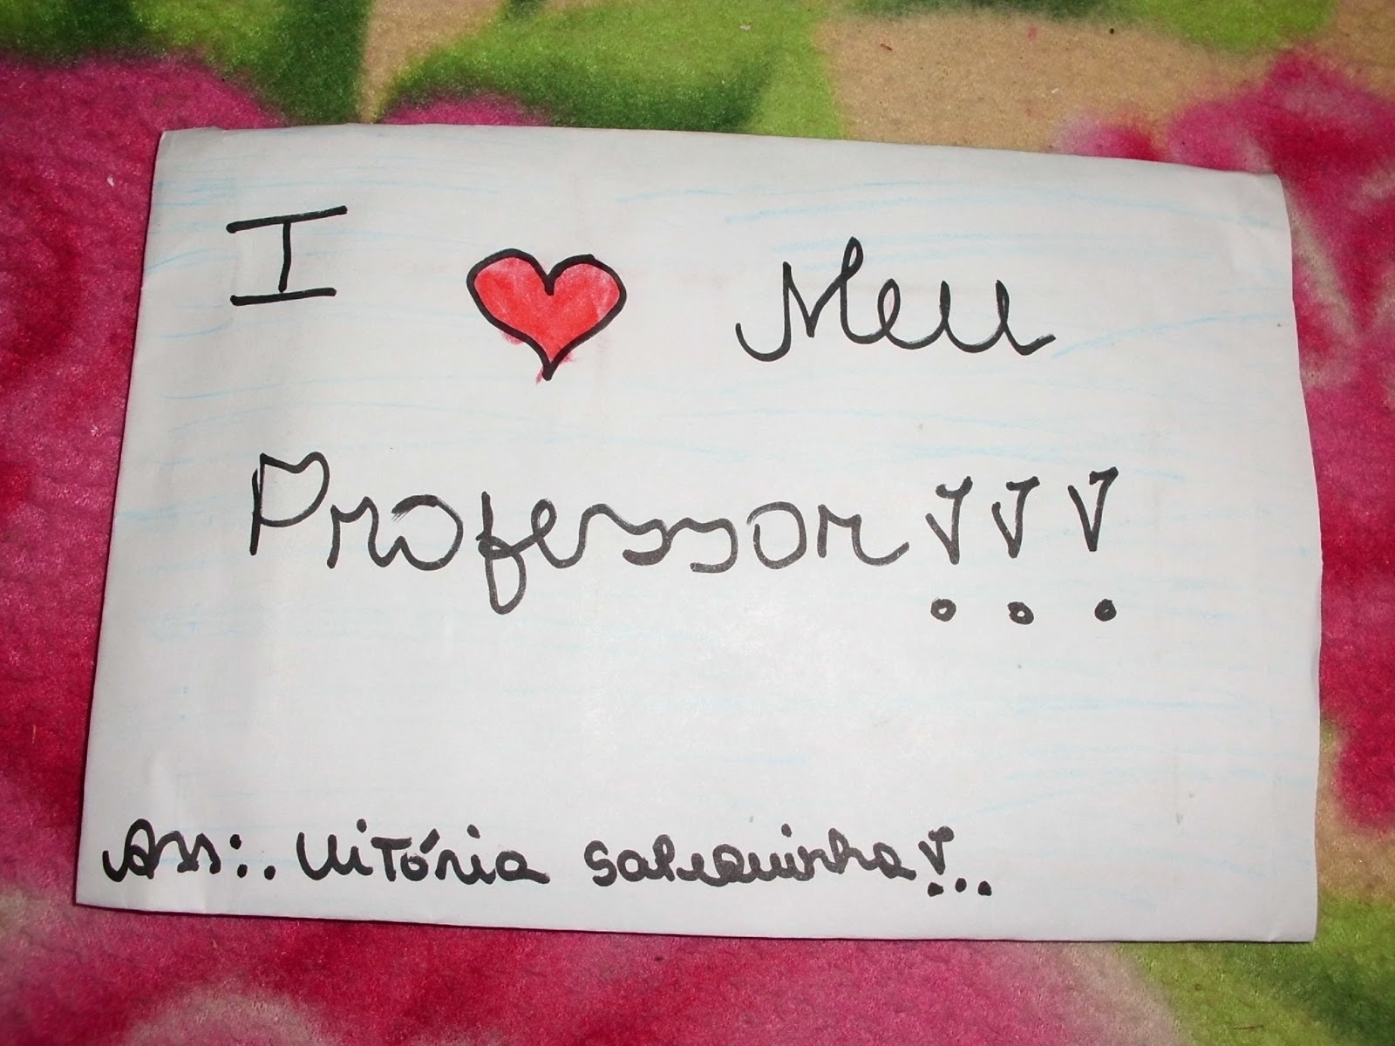
6. Faça elogios orais e escritos
Orais: são mais emocionais,
Escritos: duram muito mais.

Slide 23
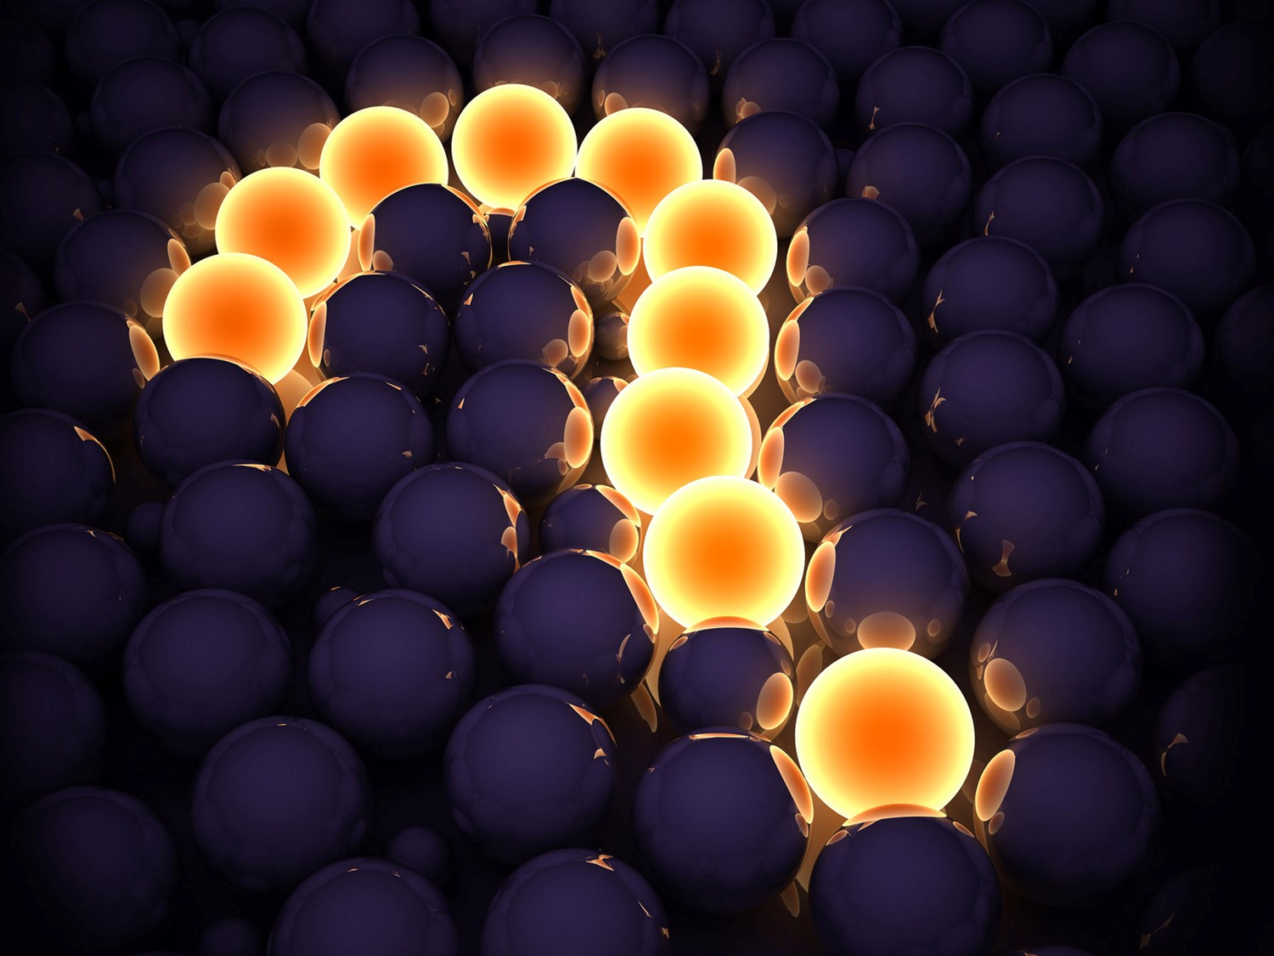
Como receber elogios...

Slide 24
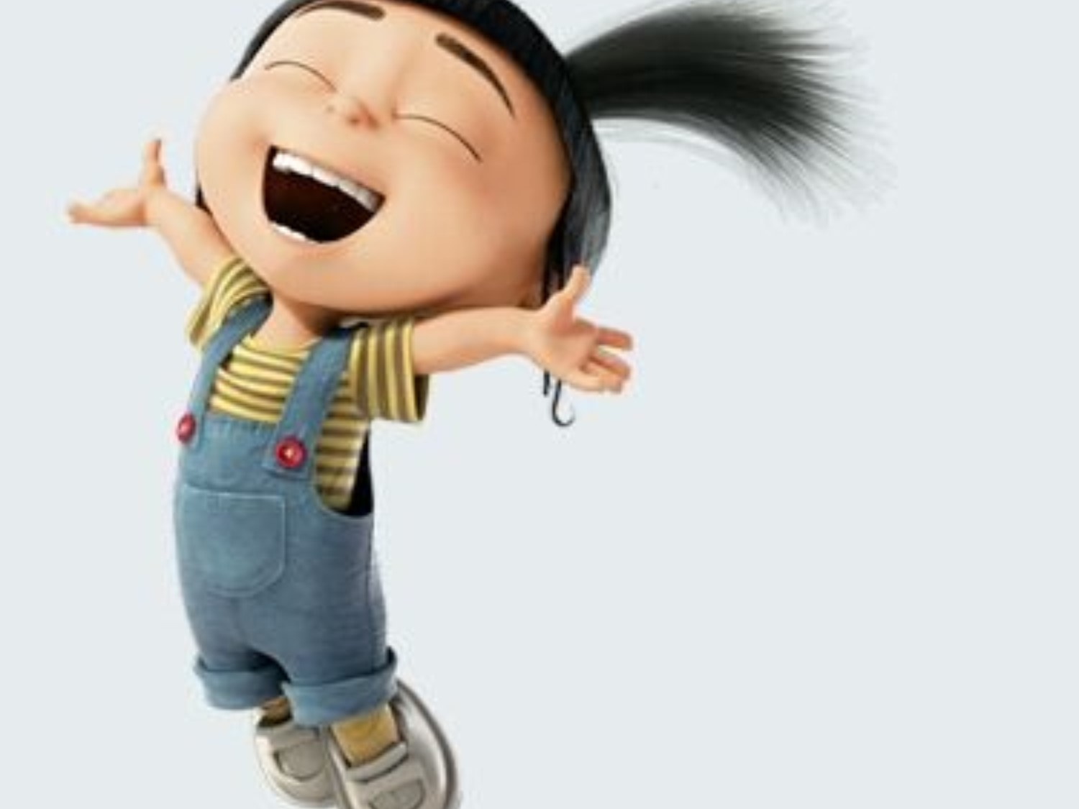
1. Curta o momento
Sorria agradeça e demonstre que o elogio é bem- vindo.

Slide 25
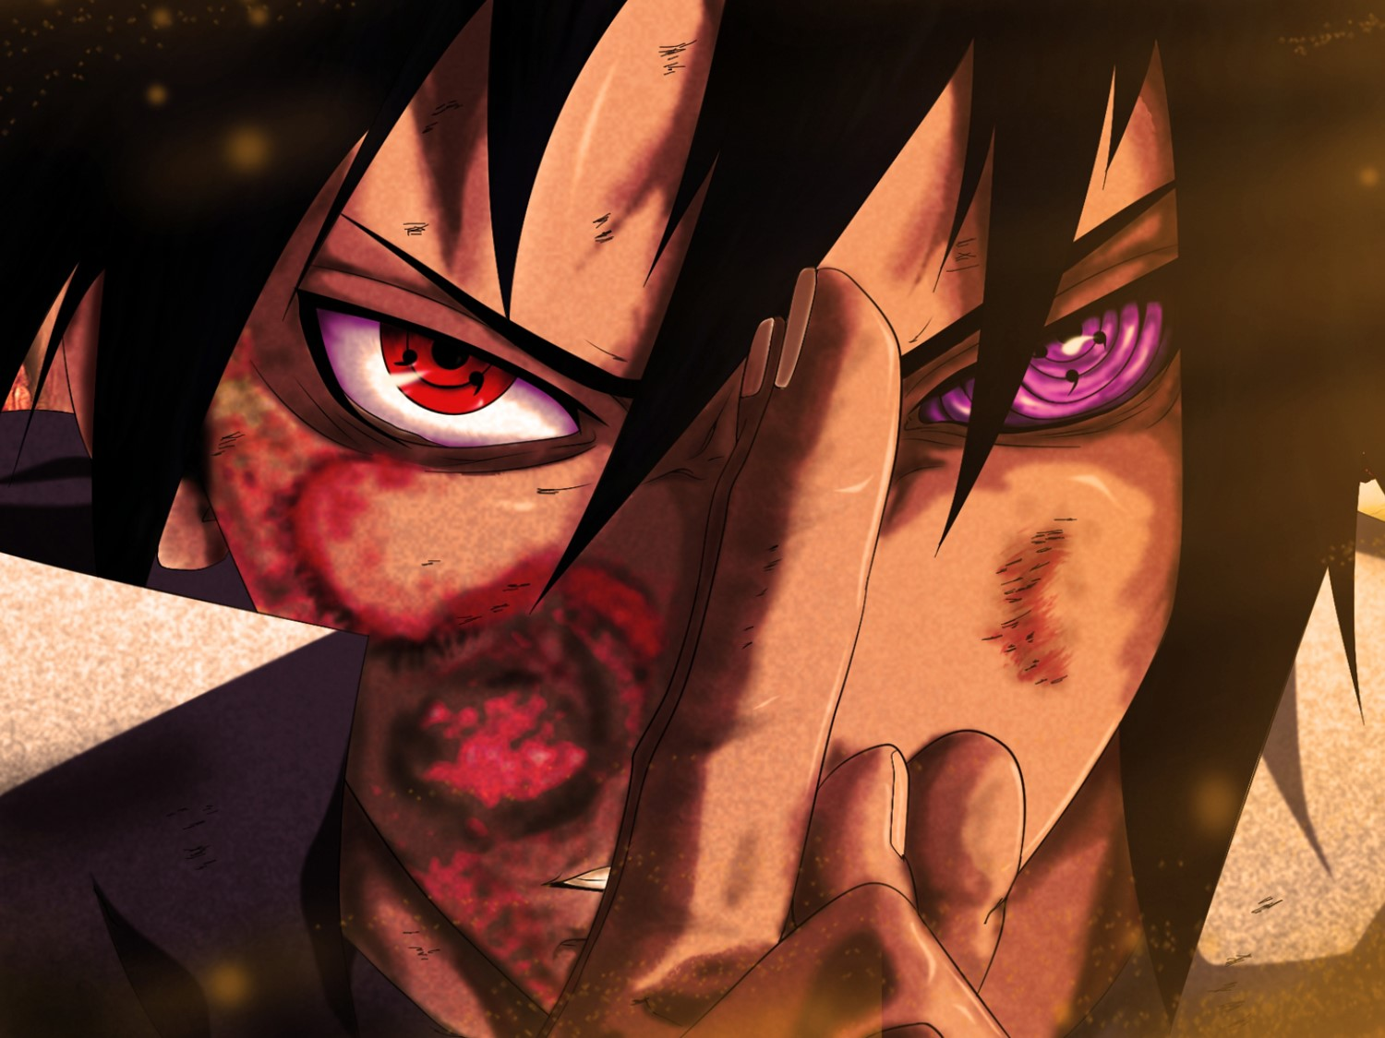
2. Não tente diminuir o fato
Ex. Você cantou d+, super apresentação...
Ah que isto, fiz o básico, não foi tudo isto vai!

Slide 26
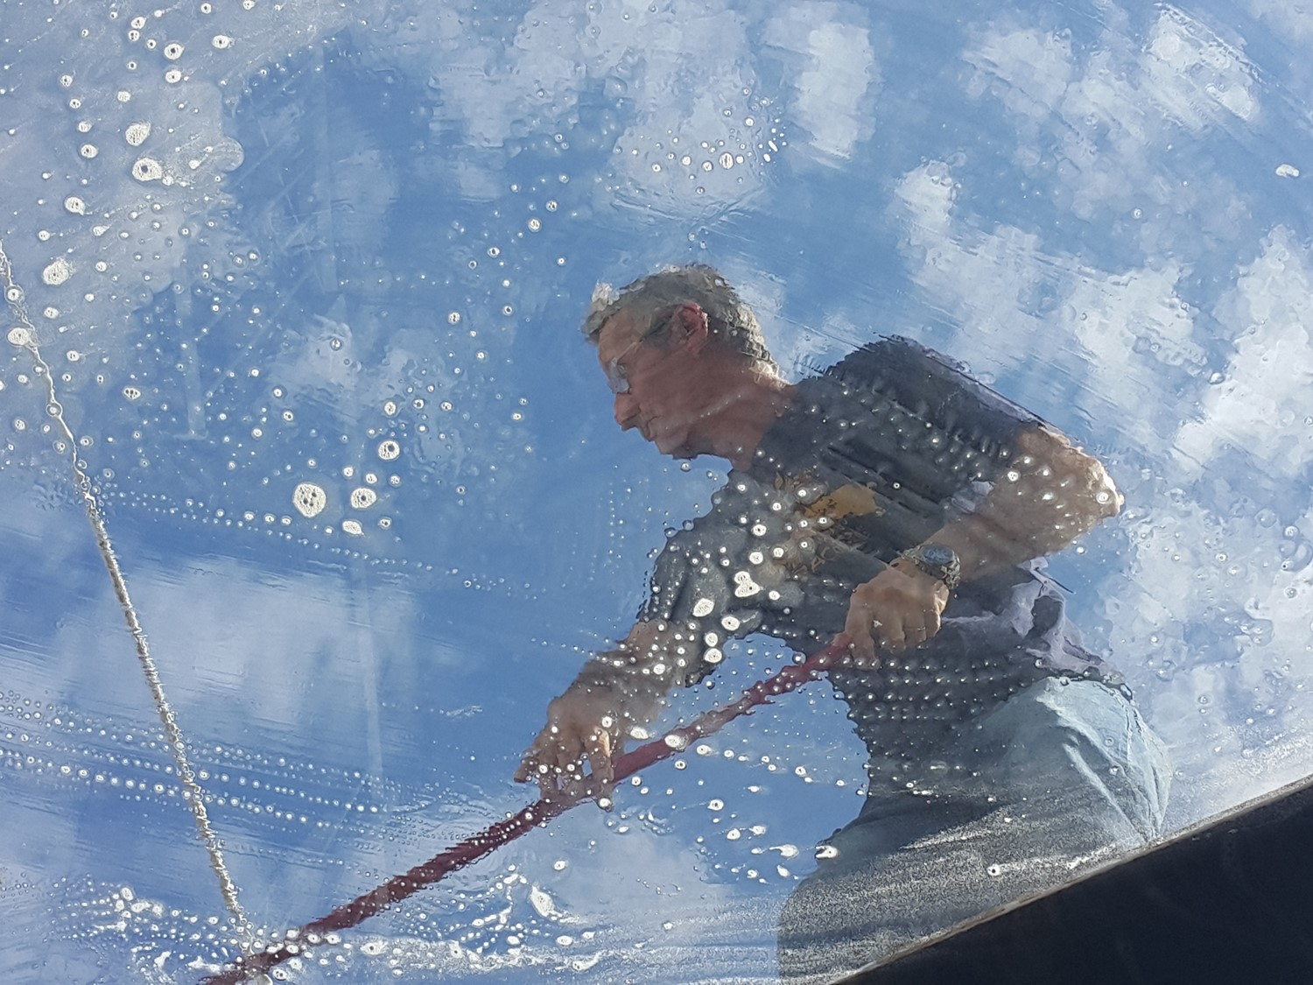
3. Não divida o elogio com quem não merece
Sensacional sua apresentação do trabalho...
Ah graças ao grupo que me apoiou...

Slide 27
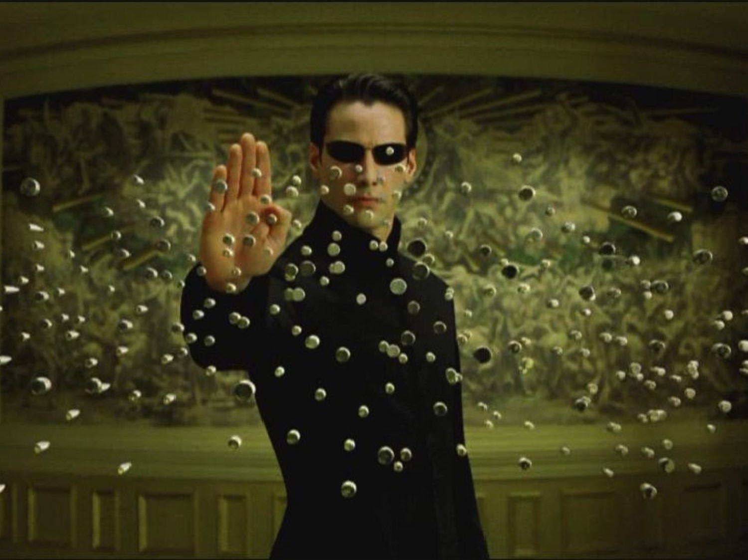
O Senhor Jesus sabia o valor do elogio,
fez isso várias vezes.
Ele reforçava o que era positivo para ensinar
aos demais e nunca deixava
ninguém cabisbaixo ao Seu lado.

Slide 28

O que a Bíblia fala sobre Elogios
Salmos 90: 10 e 12
Notes:
Então, participe.

Slide 29
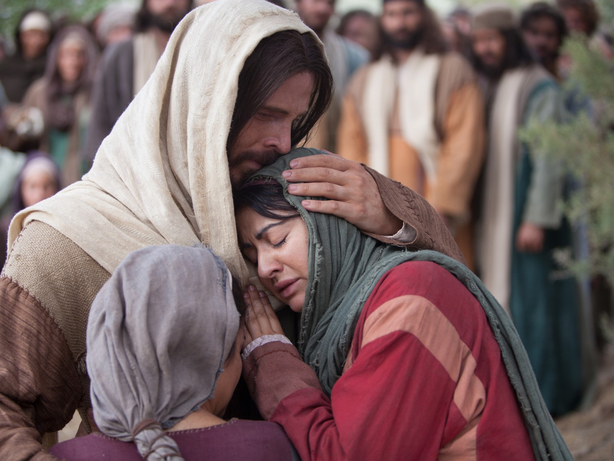
Você se lembra da admiração e elogio dEle à mulher cananeia?
“Ó mulher, grande é a tua fé!” (Mateus 15:28).

Slide 30
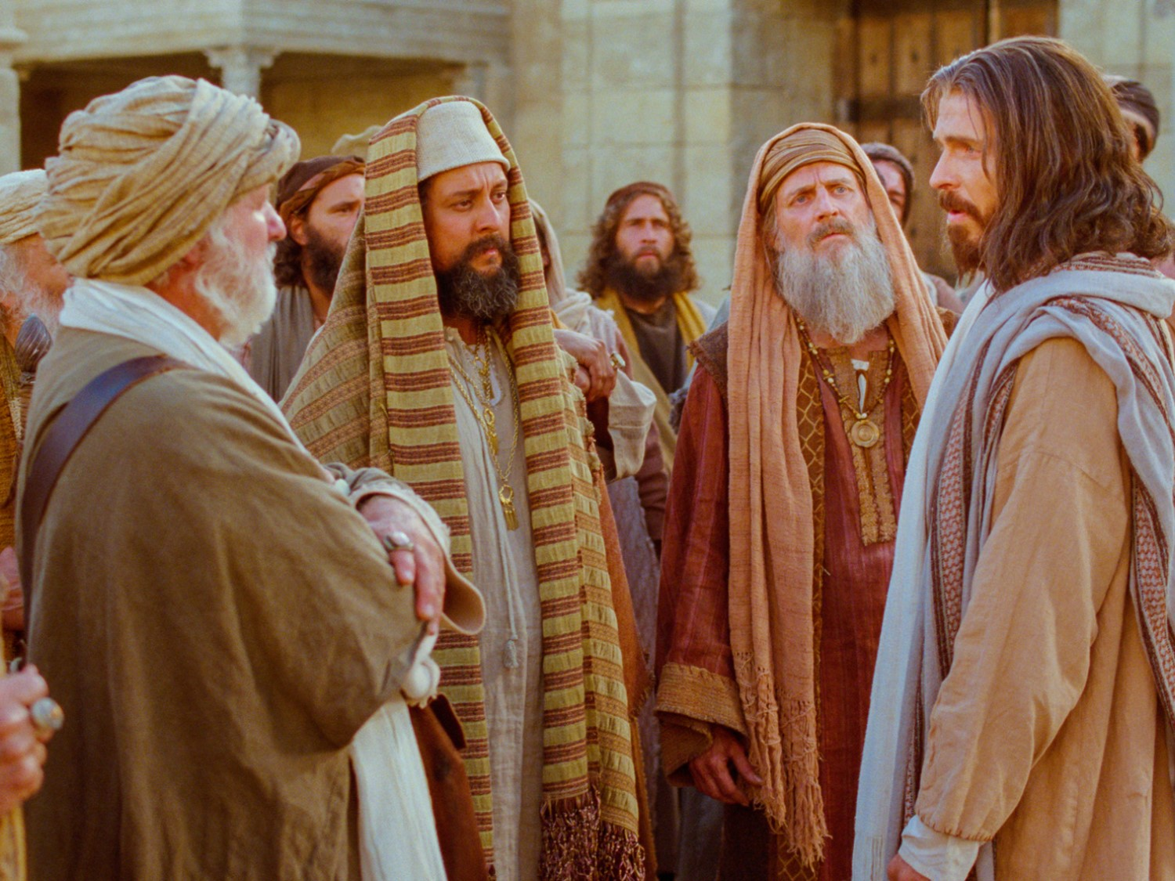
Ao centurião? “Nem mesmo em Israel achei fé como esta.” (Mateus 8:10).

Slide 31
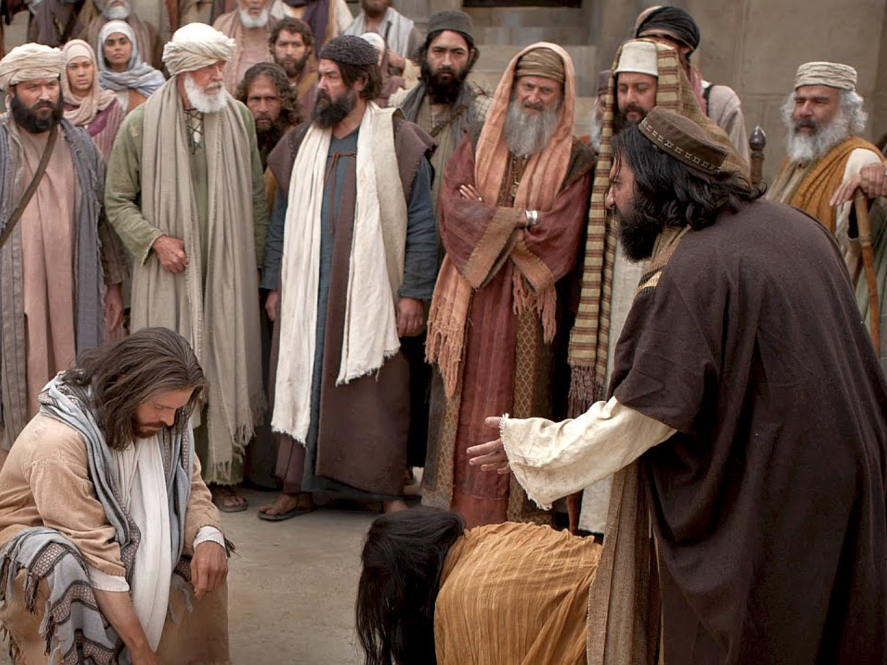
À Maria? “Maria escolheu a boa parte, e esta não lhe será tirada. ” (Lucas 10:38).

Slide 32

Existe perigo no ato de elogiar e ser elogiado?

Slide 33
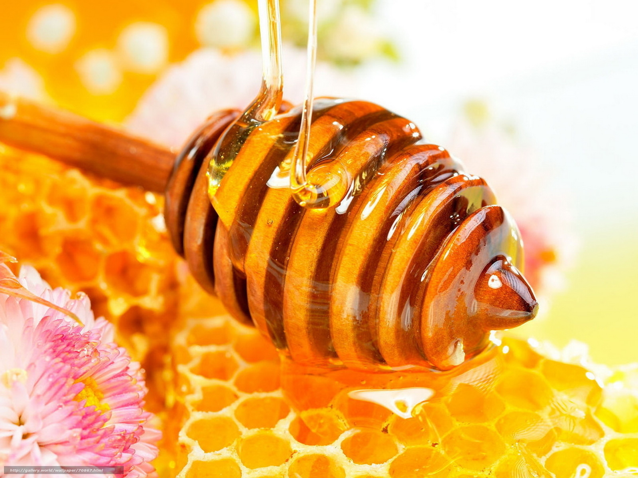
Provérbios - 25:27
Comer mel em demasia não é bom: usa de moderação nas palavras elogiosas.

Slide 34
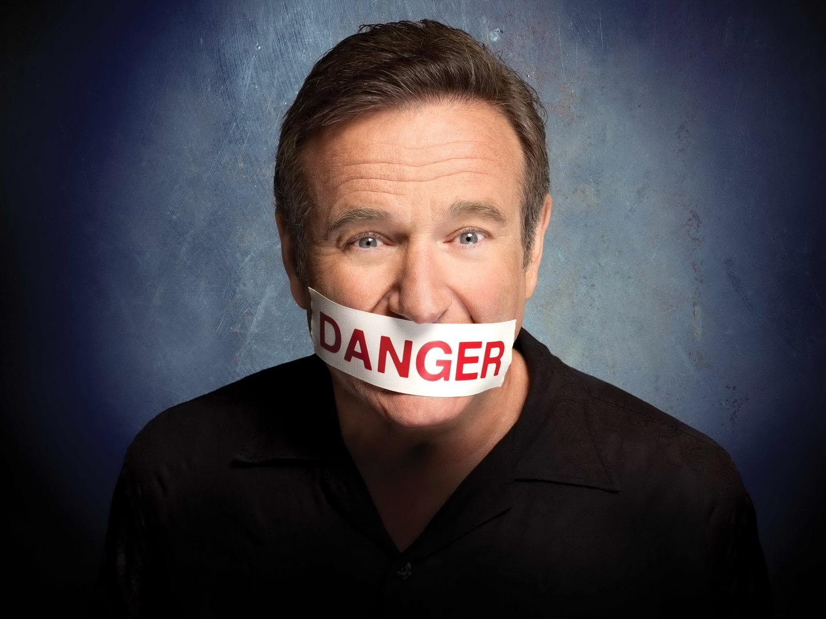
Que outros façam elogios a você,
não a sua própria boca;
outras pessoas, não os seus próprios lábios.
Prov. 27.2

Slide 35
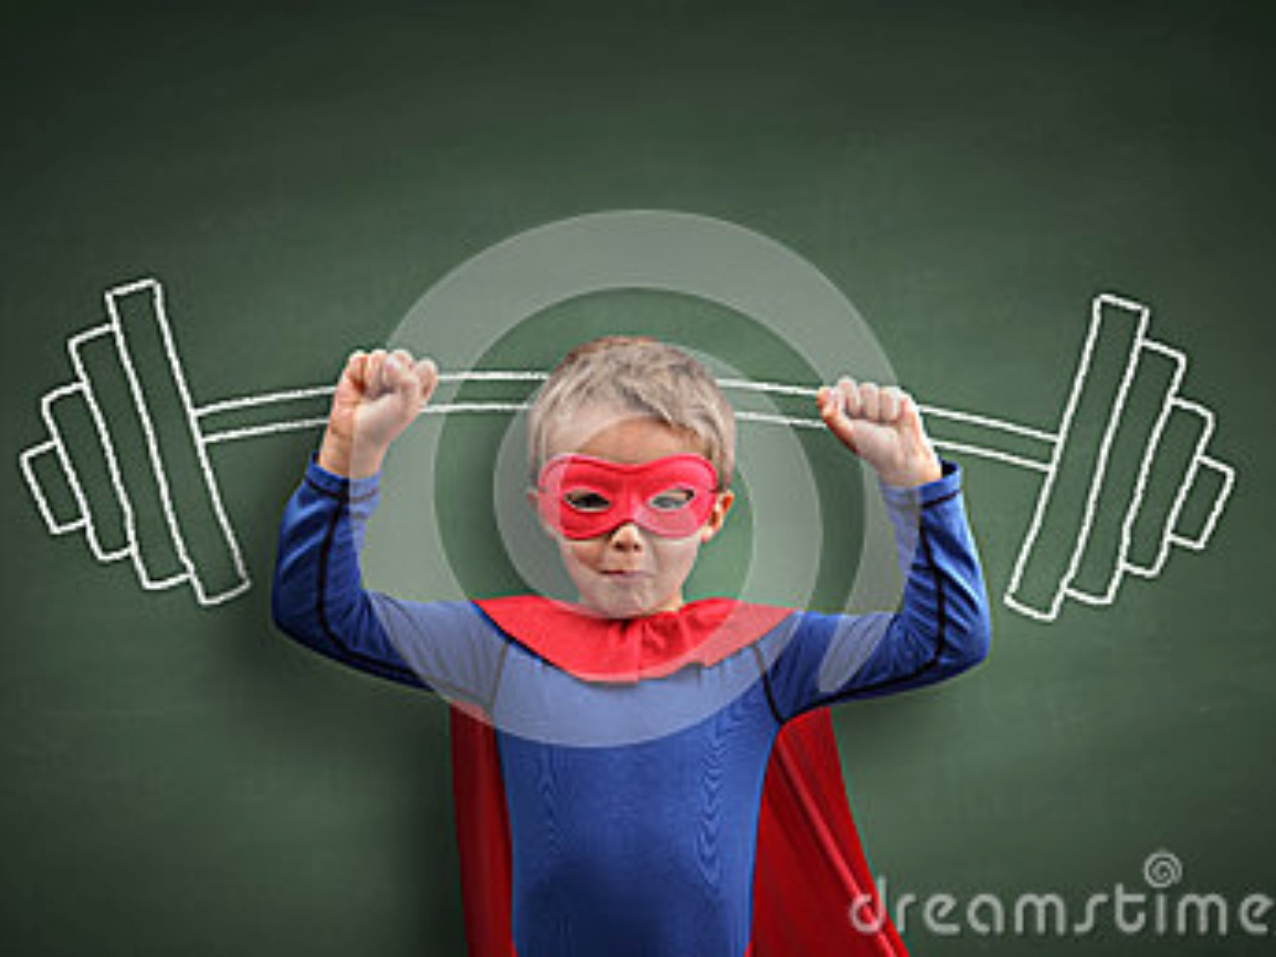
Provérbios - 27:21
O crisol é para a prata e o forno é para o ouro, mas o que prova o homem são os elogios que recebe.

Slide 36
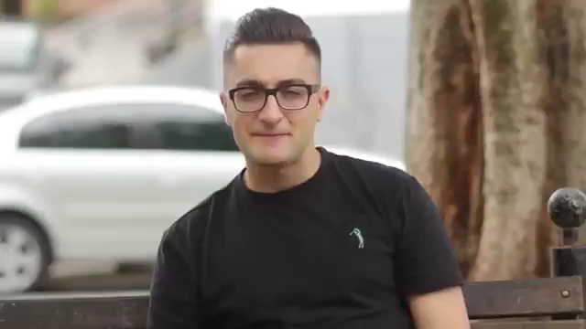
Video elogios
A IMPORTANCIA DO ELOGIO

Slide 37
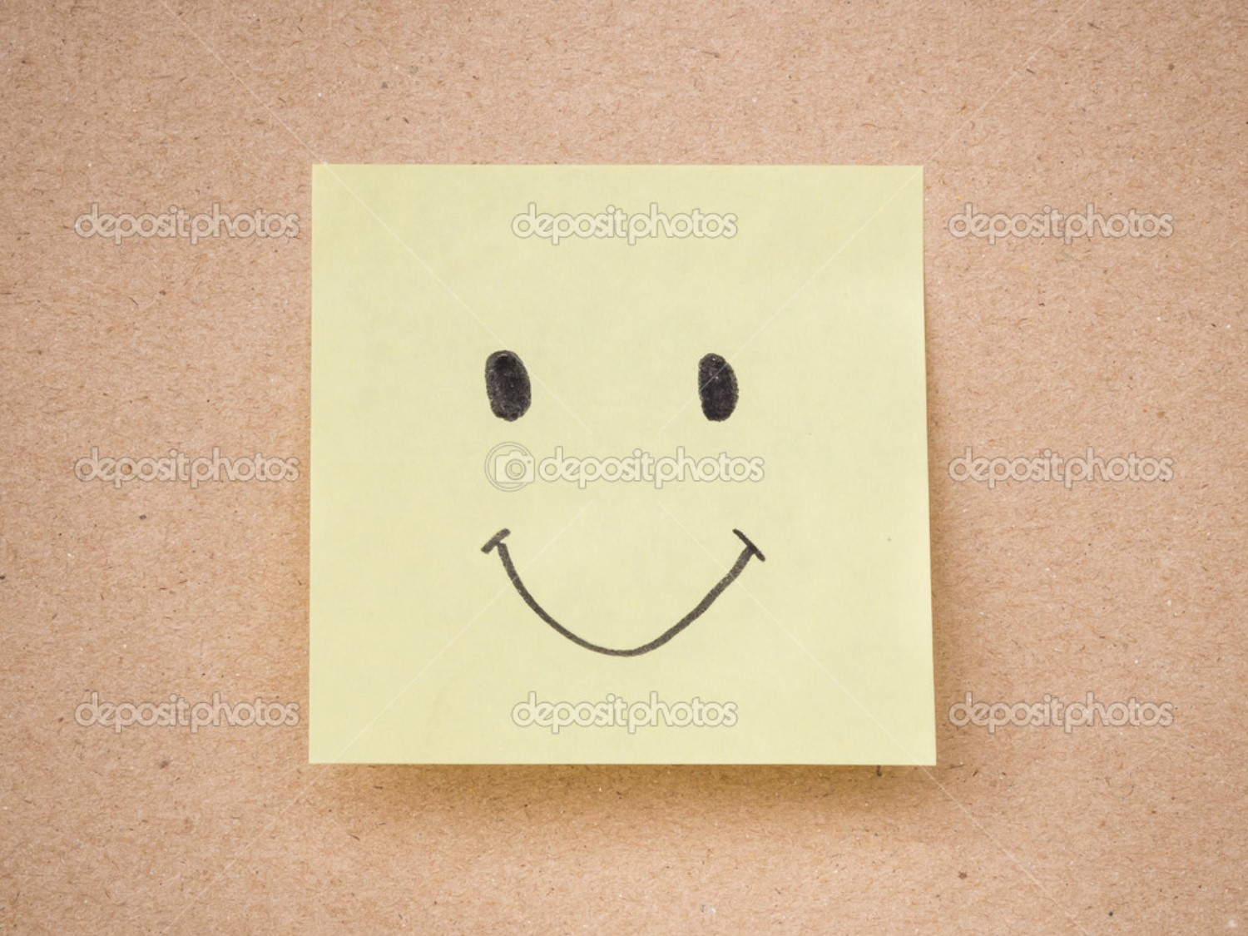
Que tal elogiar alguém hoje?
Quem receber eu garanto que vai amar!
Notes:
DICA: Entregue papeis cortados para os alunos e peçam para eles escreverem elogios para funcionário, professores , amigos...

